Slide 1
컬렉션
배열처럼 데이터 집합을 다루는 클래스
제네릭을 제외한 컬렉션은 자료형에 상관 없이 데이터를 추가하는 것이 가능
네임스페이스 | 컬렉션 이름
System | Array
System.Collections | Stack, Queue, ArrayList
System.Collections.Generic | List<T>, LinkedList<T>, Stack<T>, Queue<T>
System.Collections.Concurrent | ConcurrentStack<T>, ConcurrentQueue<T>

Slide 2
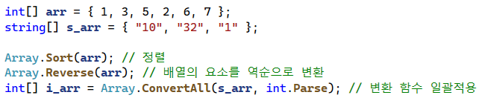
컬렉션 - Array
배열을 제어하는 메소드 모음

Slide 3
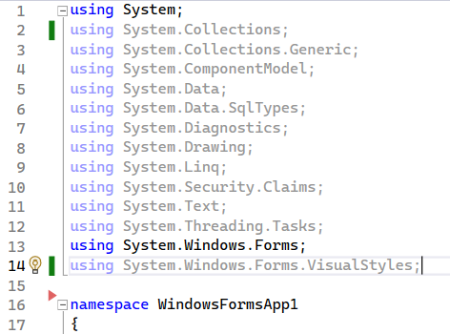
컬렉션 - Stack
System.Collections 를 추가
WinForm에 기본적으로 추가되어 있음

Slide 4
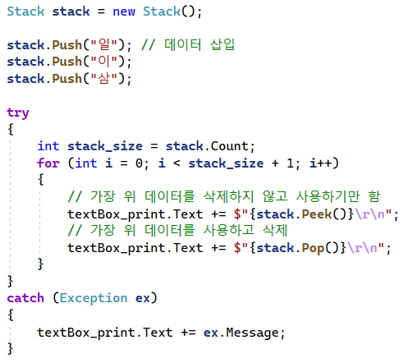
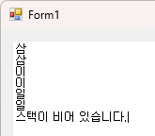
컬렉션 - Stack

Slide 5
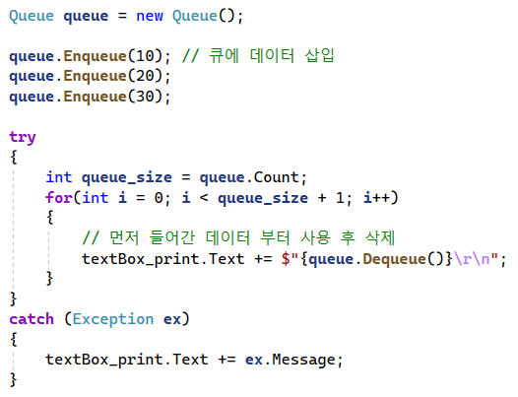
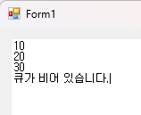
컬렉션 - Queue

Slide 6
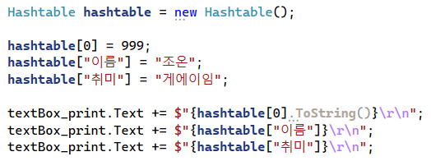

컬렉션 - Hashtable

Slide 7

제네릭 컬렉션
보통의 컬렉션과 다르게 제네릭은 타입을 선택하여 해당 타입만 추가 가능
기능적인 제한이 있지만 안정성이나 속도면에서 제네릭이 유리함

Slide 8
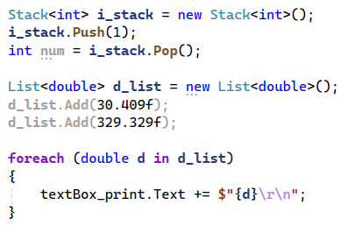

제네릭 컬렉션 - Stack, List

Slide 9
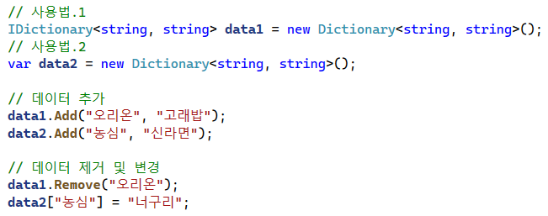
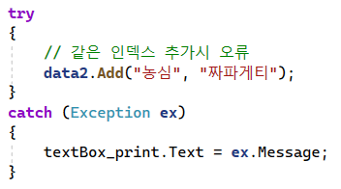
제네릭 컬렉션 - Dictionary

Slide 10
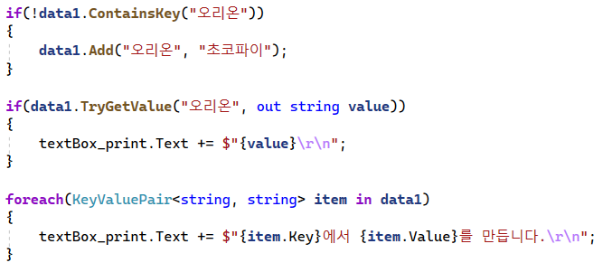

제네릭 컬렉션 - Dictionary

Slide 11
실습. 제네릭 딕셔너리
OpenFileDialog를 활용하여 사용자 정보가 아이디,비밀번호,전화번호 순서로 적혀 있는 accounts.txt 파일 열기
OpenFileDialog 사용법 (https://hvyair.tistory.com/44)
파일 열기는 StreamReader를 이용 (https://learn.microsoft.com/ko-kr/dotnet/api/system.io.streamreader?view=net-8.0)
2개의 제네릭 딕셔너리를 만들고, 각각 아이디/비밀번호, 아이디/전화번호 데이터를 저장
전화번호가 없다면 null로 저장
로그인 창을 만들고 로그인 성공/실패 메시지 박스 띄우기!
로그인 성공 시 메시지박스에 아이디, 전화번호도 띄우기
실패 시 메시지박스에 실패 이유 보여주기

Slide 12
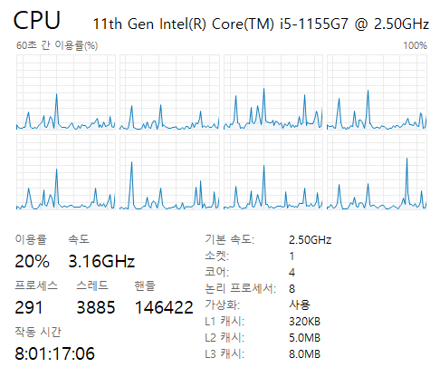
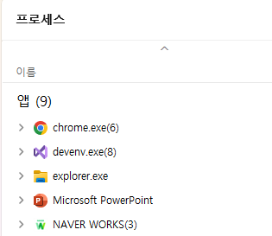
멀티스레드
Thread
Process를 구성하는 작업 수행 주체
스레드
= 프로세스 내부에서 작동하는 기능 최소 1개의 스레드를 가짐 (main)
하나의 프로세스가 여러 개의 스레드를
갖는 것이 가능
CPU는 스레드 단위로 일 함
= 실행 중인 프로그램

Slide 13
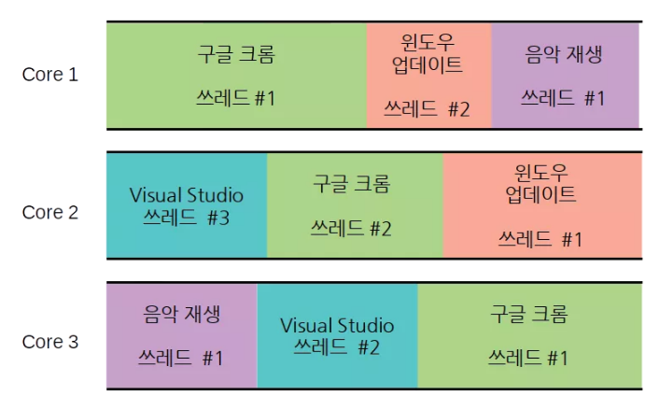
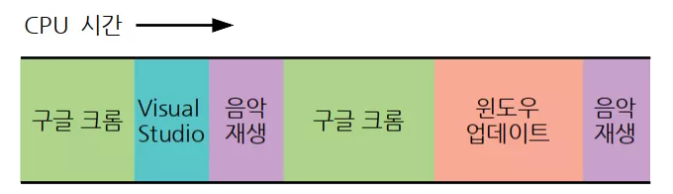
멀티스레드
싱글코어 -> 단일 스레드
멀티코어 -> 멀티 스레드

Slide 14
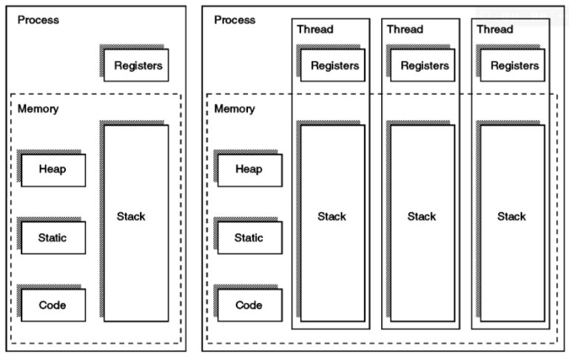
멀티스레드
🌟Heap, Static 두 가지는 스레드간 공유되지만, Stack은 안됨

Slide 15
멀티스레드
스레드는 함수 단위로 동작함
하나의 프로세스(프로그램)에 여러 개의 스레드를 만들면 OS(윈도우)가 스레드의 실행 순서를 정함
의도적으로 스레드의 실행 순서를 제어할 수 없음
스레드의 소스코드가 아직 전부 실행되지 않았는데, OS가 다른 스레드를 실행하여 갑자기 다른 코드가 작동되는 것을 Context Switching 이라고 함
멀티스레드 방식은 단일 스레드 방식 대비 메모리 절약, 속도 개선과 같은 장점이 있음
현재는 윈도우, 맥, 안드로이드, iOS 등 대부분의 운영체제에서 동작하는 거의 모든 프로그램들은 멀티스레드로 동작함

Slide 16
멀티스레드
Context Switching
스레드의 소스코드가 아직 전부 실행되지 않았는데, OS가 다른 스레드를 실행하여 갑자기 다른 코드가 작동되는 것
동기 처리(Synchronous)
단일 스레드 환경에서 소스코드가 순차적으로 실행되는 것
비동기 처리(Asynchronous)
멀티 스레드 방식으로 Context Switching을 활용하여 마치 병렬처리가 되는 것처럼 소스코드가 실행되는 것

Slide 17
멀티스레드
.NET Framework에서 제공하는 멀티스레드 클래스
BackgroundWorker
WinForm 또는 WPF의 UI 스레드와 상관없이 코드를 실행하는 것이 목적
파일 다운로드, 데이터베이스 조회, 프로그래스 바 갱신 등에 활용
Thread
일반적으로 스레드를 직접 관리할 때 사용하는 클래스
BackgroundWorker 대비 세밀한 제어가 가능하지만, 스레드 생명 주기, 동기화 등을 직접 관리해야 하기 때문에 복잡성이 증가함
시작(Start), 중지(Abort), 일시 중지(Suspend), 재개(Resume) 기능 지원

Slide 18
BackgroundWorker
DoWork
BackgroundWorker가 UI 스레드와 별개로 수행할 메소드를 지정
ProgressChanged
DoWork()로 지정된 메소드에서 ReportProgress() 메소드가 호출되면 반복적으로 실행되는 메소드를 지정
ReportProgress()는 0~100 사이의 값을 입력 받을 수 있음
RunWorkerCompleted
DoWork() 메소드가 끝나면 1회 동작하는 메소드를 지정
RunWorkerAsync()
BackgroundWorker를 실행시키는 메소드
Notes:
this.worke는 BackgroundWorker의 인스턴스 입니다.

Slide 19
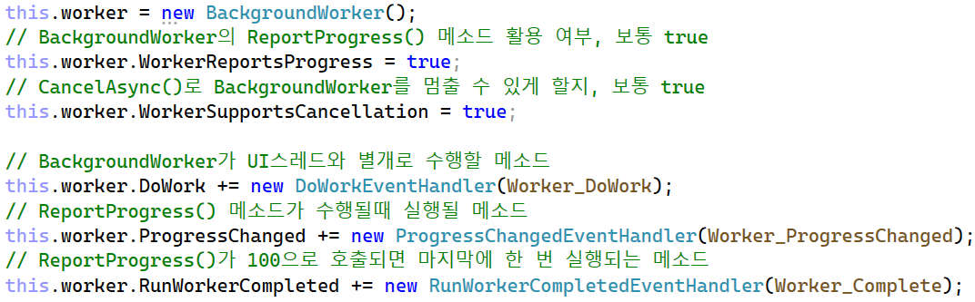
BackgroundWorker
메소드 이름

Slide 20
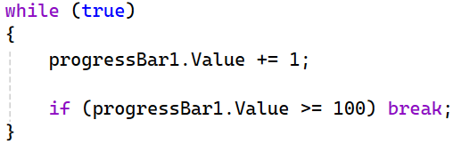
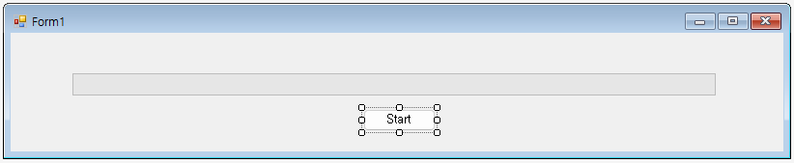
BackgroundWorker
프로그래스 바를 만들 때, while문을 사용하여 바를 채우게 되면 UI 스레드가 바쁠 경우 응답 없음이 되고, 순식간에 바가 가득 차는 문제가 발생

Slide 21
실습. BackgroundWorker
BackgroundWorker를 사용하여 UI 스레드와 별개로 프로그래스 바를 작동 시키기
프로그래스 바를 만들고 값의 범위를 0~100으로 설정
https://learn.microsoft.com/ko-kr/dotnet/api/system.windows.forms.progressbar?view=windowsdesktop-8.0
DoWork에 할당된 메소드는 반복문을 30ms 마다 총 101회 돌면서 0 부터 100까지 ReportProgress(int)를 호출
Thread.Sleep()을 사용하여 30ms의 시간차를 발생시킴
ProgressChanged에 할당된 메소드는 프로그래스 바의 Value를 1씩 증가시킴
RunWorkerCompleted에 할당된 메소드는 “완료됨” 메시지 박스를 호출
Start 버튼을 클릭시 BackgroundWorker가 동작

Slide 22
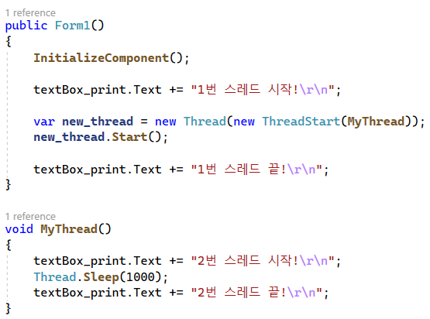
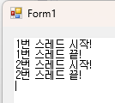
Thread
using System.Threading 선언
함수 단위로 스레드를 생성
Notes:
1번 스레드는 MainThread인 From을 의미

Slide 23
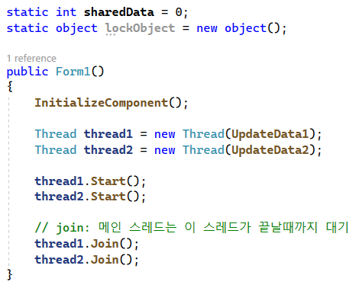
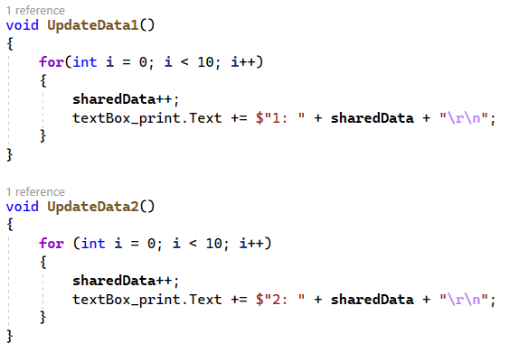

Thread
Notes:
컨텍스트 스위칭이 일어나면서 코드가 기대한 것과 같이 정상 작동하지 않음

Slide 24
Thread - lock
컨텍스트 스위칭이 일어나서는 안되는 코드를 보호하는 기능
lock으로 감싸진 코드는 실행 중에 컨텍스트 스위칭이 일어나지 않음
lock으로 너무 넓은 범위를 감싸게 되면 멀티스레딩의 의미가 없어지기 때문에 적재 적소에 사용하는 것이 필요
메소드 전체를 lock 으로 지정한다면 일반 메소드와 다를 것이 없어짐
lock을 사용하기 위해서는 스레드간 lock 정보를 공유해야 하기 때문에static 영역에 lock 상태를 담고 있는 변수를 선언 해야함

Slide 25
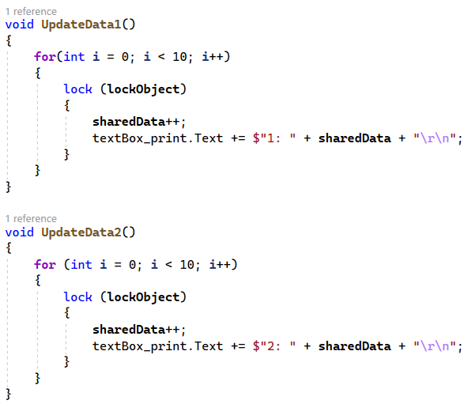

멀티스레드 - lock

Slide 26
멀티스레드 – 주의사항!
WinForm에서 멀티스레드를 사용하다 보면 “다른 스레드가 이 개체를 소유하고 있어 호출한 스레드가 해당 객체에 엑세스 할 수 없습니다.” 라는 에러가 발생 할 수 있음
WinForm의 UI는 Main Thread가 소유하고 있기 때문에 다른 스레드에서 접근할 수 없음
해결 방법
Dispatcher
우선순위 큐, UI 컨트롤들은 하나의 Dispatcher를 가지고 있으며 MainThread가 소유
SynchronizationContext
스레드간의 통신을 담당
Notes:
https://ehdrn.tistory.com/234
https://www.sysnet.pe.kr/3/0/5262

Slide 27
실습. 멀티스레드 레이스
Thread 및 Thread.Sleep 메소드를 사용하여 아래 레이스 경기 코드를 제작
총 5명의 참가자
각 차량은 랜덤한 시간 간격으로 움직임 (0.1초 ~ 1초)
차량이 결승선에 도달하면 차량 이름 및 시간을 출력
모든 차량이 결승선에 도달하면 경기 종료
GitHub Repo. URL을 슬랙 댓글로 제출
스레드에서 안전하게 UI 호출하기 (https://learn.microsoft.com/ko-kr/dotnet/desktop/winforms/controls/how-to-make-thread-safe-calls?view=netdesktop-8.0)

Slide 28
Delegate
함수를 대신 실행해 주는 객체 (간접 실행)
함수를 변수처럼 배열로 선언하거나 매개변수(함수의 입력 값)으로 활용
입력 값으로 받은 함수를 실행하는 것을 Callback 이라고 함
스레드에서 또 다른 스레드의 함수를 호출할 때 사용되기도 함
Delegate의 입출력 자료형과 Method의 것이 같아야 함
void Method1(int a)
delegate
void Method2(int a)
Delegate void myDelegate(int a)
void Method3(int a)

Slide 29
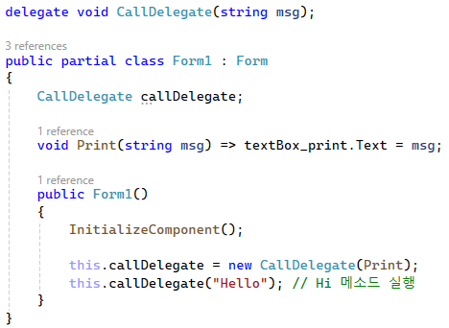
Delegate
활용 예시
delegate 정의
delegate 인스턴스 선언
delegate 인스턴스 생성
delegate를 통한 메소드 호출 및 입력 값 전달

Slide 30
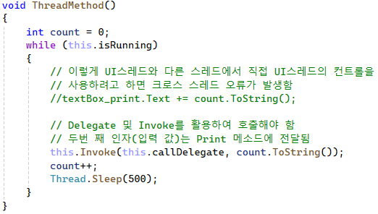
Delegate
Invoke()
다른 스레드에서 UI 스레드의 컨트롤(버튼, 텍스트 박스 등)을 접근 할 때 사용
Invoke() 없이 직접 컨트롤에 접근 시 크로스 스레드 오류 발생

Slide 31
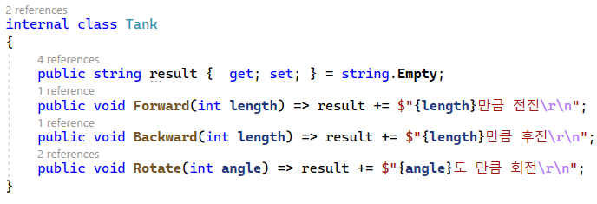
Delegate
하나의 대리자에 여러개의 함수를 등록하는 것도 가능

Slide 32
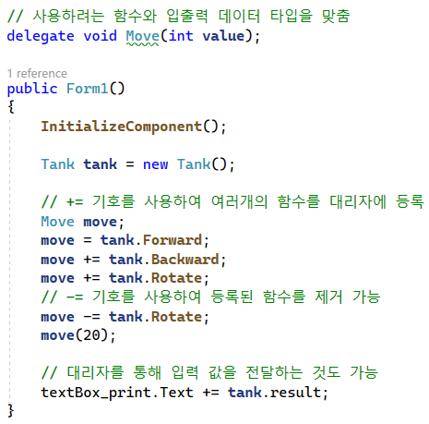

Delegate

Slide 33
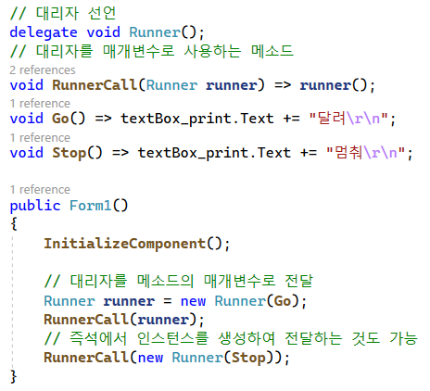
Delegate
대리자는 함수의 매개변수로 사용될 수 있음

Slide 34
Event
특정 알림(Event)을 설정하여, 해당 알림이 발생하면 연관된 모든 메소드(Event Subscriber)가 일괄적으로 실행
특수한 형태의 delegate라고 할 수 있음
EventHandler 라는 객체가 delegate의 역할을 수행
delegate와 다르게 주로 클래스 내부에 선언
WinForm, WPF 등에서 마우스 클릭, 마우스 오버, 마우스 아웃, 키보드 입력 등 모두 Event에 해당

Slide 35
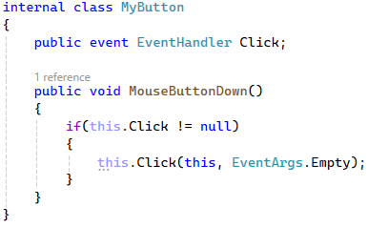
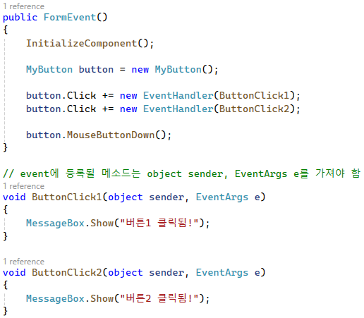
Event

Slide 36
실습. Delegate
Delegate를 사용하여 Event 시스템을 구현하기
EventDelegate라는 이름의 delegate를 선언
EventManager 클래스
Event 이름, EventDelegate가 각각 Key, Value로 된 Dictionary 포함
이벤트 등록 메소드에서는 Dictionary에 이벤트를 추가
이벤트 삭제 메소드에서는 Dictionary에서 이벤트를 제거
이벤트 실행 메소드에서는 Dictionary 안에 있는 이벤트를 선택하여 Invoke()
Form 에서 EventManager 클래스의 인스턴스를 생성하고 Form의 메소드들을 이름과 함께 EventManager에 등록
Push 후 GitHub Repo. URL을 슬랙 댓글로 제출

Slide 37
Task, async, await
간편하게 멀티스레드를 구현하기 위한 기능
Task, Task<T>
비동기 작업을 나타내는 객체
비동기 작업의 완료, 실행, 또는 함수 실행 결과를 반환하는 역할을 수행
async
메소드 선언 앞에 async가 있다면 비동기로 실행이 가능한 메소드
void, Task 또는 Task<T> 만 반환할 수 있으나, void 반환 시 호출하는 쪽에서 비동기 처리가 불가능
await을 통해 호출되어야 비동기로 작동함
await
작업이 끝나기를 기다리지만 스레드를 멈추지는 않음
Task 또는 Task<T> 반환 하는 메소드만 기다리를 수 있음
async로 선언된 메소드에서만 사용 가능

Slide 38
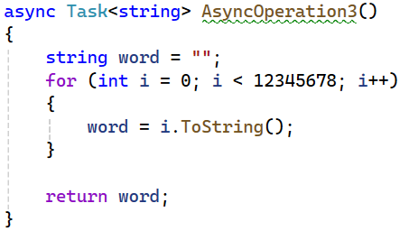

Task, async, await
async로 선언되고 Task를 반환하는 메소드를 async로 선언된 다른 메소드에서 await으로 호출해서 사용하는 것이 기본적인 사용법
* await을 사용하기 위해 호출하는 쪽도 async로 선언돼야 함
* AsyncOperation3()가 끝나기를 기다리지만 스레드를 멈추지는 않음

Slide 39
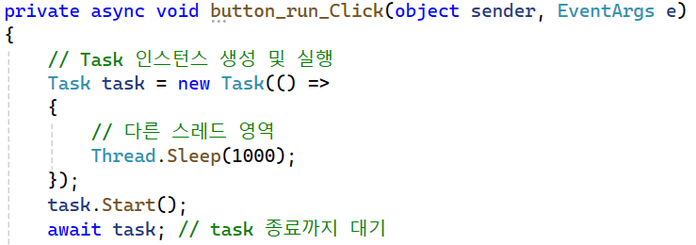
Task, async, await
async로 선언된 메소드 내부에서 Task 객체를 생성하고 바로 await을 사용하여 비동기 처리를 하는 것도 가능

Slide 40
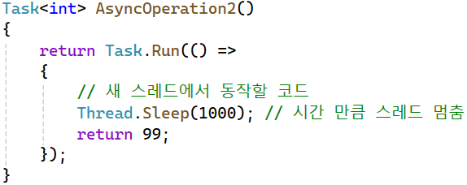
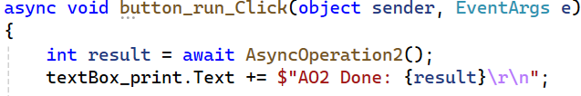
Task, async, await
async로 선언되지 않은 메소드도 Task를 반환한다면 await으로 호출하여 비동기 처리 가능

Slide 41
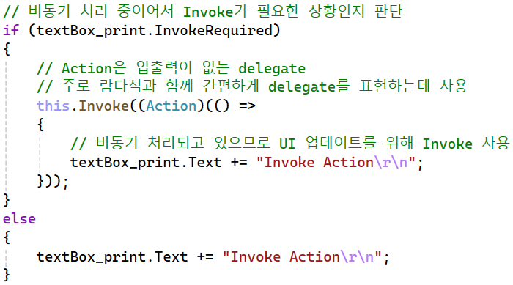
Task, async, await
async로 선언된 메소드는 비동기 방식으로 호출될 가능성이 있으므로 UI 컨트롤 수정은 Invoke를 통해서 처리

Slide 42
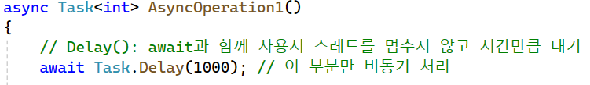
Task, async, await
Task.Delay()를 사용하여 await 과 함께 사용할 때 스레드를 멈추지 않고 대기하는 것이 가능
즉, UI 스레드나 다른 스레드의 동작을 차단하거나 방해하지 않음
주로 I/O 대기, 네트워크 요청 대기 등에서 활용

Slide 43
실습. async, await
Task, async, await을 사용하여 아래 기능을 구현
버튼을 클릭하여 텍스트 파일을 선택하면, 파일의 내용을 텍스트박스에 표시해주는 프로그램
텍스트 파일을 비동기적으로 읽어오는 ReadFileAsync 메소드 작성
StreamReader를 이용하여 파일의 내용을 불러오고, StreamReader에 내장된 ReadToEndAsync() 메소드를 사용하여 읽어오는 부분도 비동기처리
Push 후 GitHub Repo. URL을 슬랙 댓글로 제출

